Slide 1
Проблемы применения классических методов распознавания для фотографических изображений пыльцевых зерен
АИСТ-2013 Конференция по распознаванию изображений
Г.Екатеринбург, 4-6 апреля 2013

Slide 2
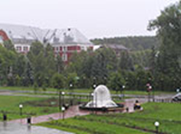
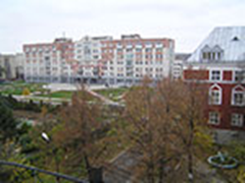
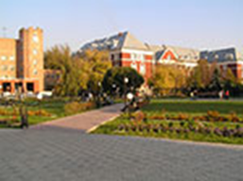
Авторы:
Андрей Черных,
Елена Замятина
ПГНИУ,
Пермский государственный национальный
исследовательский университет
Россия

Slide 3
Область применения - Палинология
Применение:
Геология.
Археология.
Медицина (определение периода пыления).
Определение качества меда (мелиттопалинология)

Slide 4
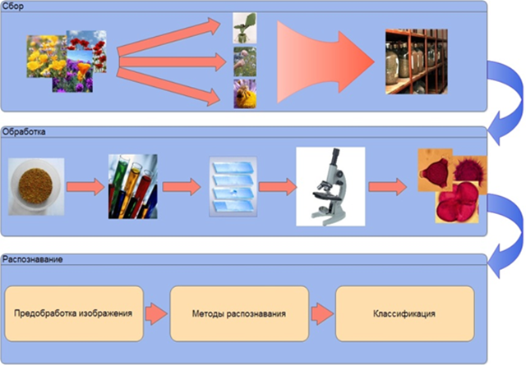
Этапы обработки пыльцевых зерен

Slide 5
Споро-пыльцевой анализ
Споро-пыльцевой анализ включает:
сбор пыльцевых зерен;
их обработку;
распознавание, т.е. отнесение распознанных зерен к тому или иному классу.

Slide 6
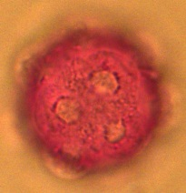
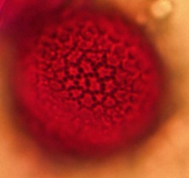
Исходные данные – фотографические изображения пыльцевого зерна с выраженной апертурой
Гвоздика-травянка
Крестоцветные

Slide 7
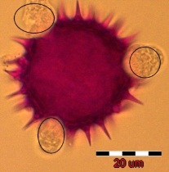
Этапы распознавания
(a) предварительная обработка;
(б) применение методов распознавания;
(в) классификация
Предварительное преобразование:
Масштабирование (использование размеров линейки микроскопа).
Устранение шума (ранжирующий фильтр).
Сегментация.
Бинаризация Отсу

Slide 8
Лингвистический метод
Лингвистический (синтаксический) метод – метод анализа цепочки букв алфавита для проверки ее правильности
Применяется и к анализу изображений: поточечный обход контура.
3
2
4
1
5
8
6
7

Slide 9
Результат применения лингвистического метода
Наименование пыльцевого зерна | Обучение | Тестирование | Правильно распознанные | В %
Борщевик | 5 | 26 | 22 | 84,62%
Вереск | 6 | 30 | 24 | 80,00%
Земляника | 5 | 22 | 7 | 31,82%
Иван чай | 5 | 23 | 20 | 86,96%
Подсолнух | 7 | 34 | 33 | 97,06%
Гвоздика | 7 | 32 | 11 | 34,38%
Вьюнок | 8 | 27 | 11 | 40,74%
Лесной горох | 6 | 13 | 3 | 23,08%
Чистотел | 5 | 22 | 10 | 45,45%
Подсолнух

Slide 10
Метод потенциальных функций
Метод потенциальных функций предполагает, что с каждым образом (образ в нашем случае – изображение пыльцевого зерна в виде набора пикселей, которые либо закрашены, либо нет), появившимся в процессе обучения, связана некоторая функция, аналогичная по форме электрическому потенциалу.
А={х₁,x₂,…,x_{n} }

Slide 11
Функция имеет максимальное значение для этого образа и убывает по всем направ­лениям от него (образ, таким образом, окажется как бы источником потенциала).
Такой функцией может быть евклидово расстояние между образами (образом, представленным для обучения, и образом, представленным для распознавания).
Чем меньше значение расстояния, тем образы более схожи между собой

Slide 12
Определение значения признака
2
1,5
3
0
2
1,5

Slide 13
Результаты работы метода потенциалов
Наименование пыльцевого зерна | Обучение | Тестирование | Правильно распознанные | В %
Борщевик | 5 | 26 | 12 | 46,15%
Вереск | 6 | 30 | 11 | 36,67%
Земляника | 5 | 22 | 5 | 22,73%
Иван чай | 5 | 23 | 7 | 30,43%
Подсолнух | 7 | 34 | 18 | 52,94%
Гвоздика | 7 | 32 | 24 | 75,00%
Вьюнок | 8 | 27 | 12 | 44,44%
Лесной горох | 6 | 13 | 3 | 23,08%
Чистотел | 5 | 22 | 6 | 27,27%

Slide 14
Плохие результаты
Схожие апертуры у различных классов пыльцевых зерен
Чувствительность метода потенциалов к положению пыльцевого зерна на фотографическом изображении
Слипшиеся пыльцевые зерна

Slide 15
Исследования
Метрики
Нейронные сети и т.д.

Slide 16
Спасибо за внимание!

